Slide 1
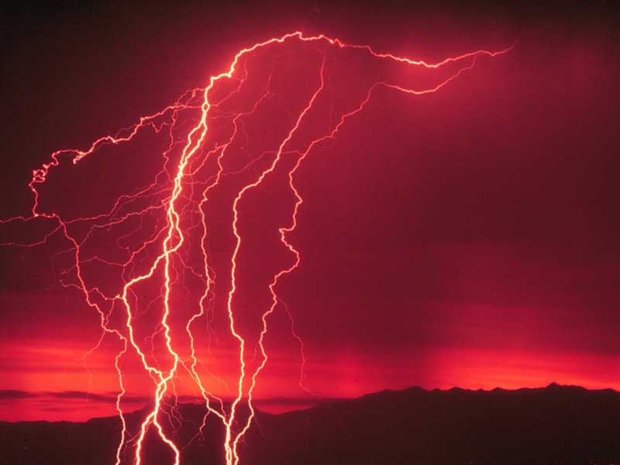
电 磁 学

Slide 2
第九章 静电场
本章内容：
§9-1 电场强度
§9-2 静电场的高斯定理
§9-3 静电场的环路定理
§9-4 静电场中的导体
§9-5 静电场的电介质
§9-6 电容 静电场的能量

Slide 3
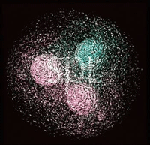




§9-1 电场强度
9-1-1 电荷
电荷和质量一样是基本粒子的固有属性.
电荷守恒定律
电荷是使物质间发生电相互作用的一种属性
一个孤立系统的总电荷是不变的.电荷守恒定律是自然界的基本定律之一.
电荷的量子化
电荷运动不变性
一切基本粒子都是某个基本电荷单元构成的.
电荷之间的作用力通过电磁场实现
一个电荷的电量与它的运动状态无关.

Slide 4
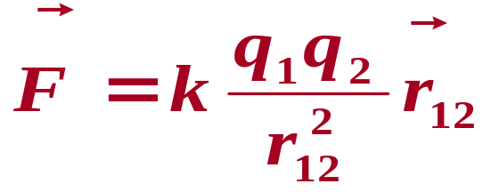
9-1-2 库仑定律
真空中的两个静止点电荷之间的相互作用力:
y
F₁₂
+q₁
r₂₁
r₁₂
+q₂
r₁
r₂
F₂₁
0
x
z
静止点电荷相互作用的基本实验规律.

Slide 5
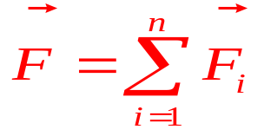
解决静电学问题:
+q₁
-q₃
库仑定律
+力的叠加原理
+q₂
Q

Slide 6
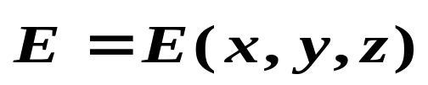
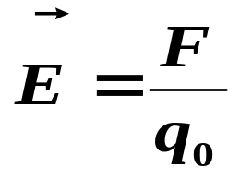



9-1-3 电场强度
带电体
对放其内的任何电荷都有作用力.
q₀
电场强度的定义
F
试探电荷q₀, 在电场中受力F.
电场强度:
q ₁ > 0
q ₂ < 0
与检验电荷无关，反映电场本身的性质.

Slide 7
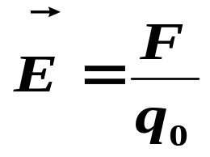
电场强度的理解:
(1)场强是从电场对电荷有作用力的角度研究电场.
(2)场强是电场中的点的矢量函数.

Slide 8
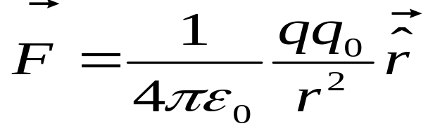
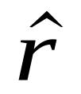
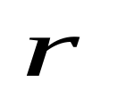
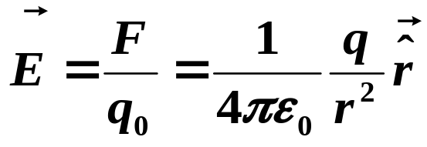
点电荷的电场强度:
场源点电荷q
 球对称：
从源电荷指向场点，径向
 场强方向:正电荷受力方向

Slide 9


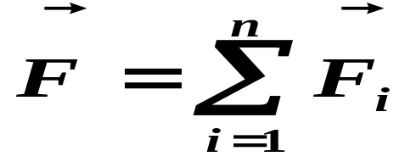

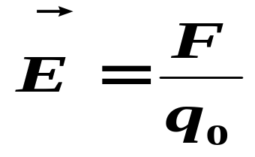
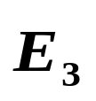
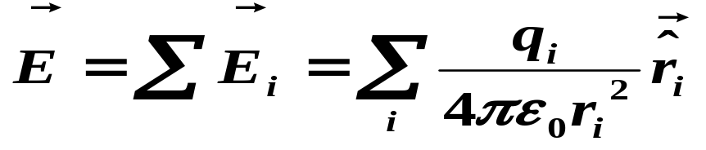
n 个点电荷组成的带电体的电场强度:
+q₁
p
由场强定义
+q₂
-q₃
矢量叠加
场的基本性质:
场强叠加原理
表明:两个场在某处相遇时,将相互叠加或互相穿越,而不象实物粒子那样发生碰撞或散射.

Slide 10
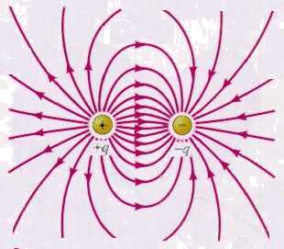
例--电偶极子的场
q
-q
一对等量异号电荷

Slide 11

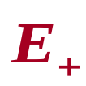




电场强度的计算
考虑场点在电偶极子中垂线上
P
y
P
r
-q
+q
r₋
r₊
o
x
-q
+q
l
o
x
l

Slide 12
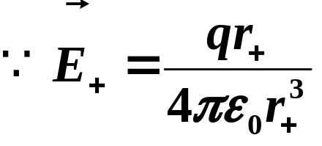
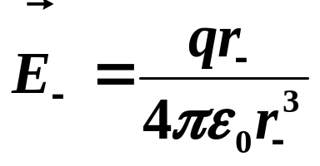

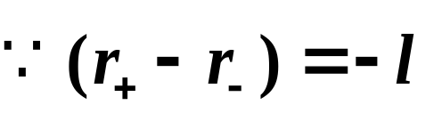

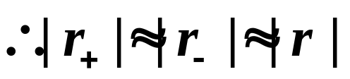
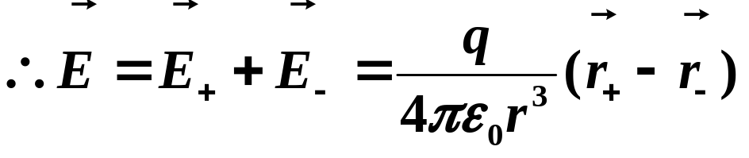
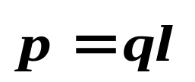
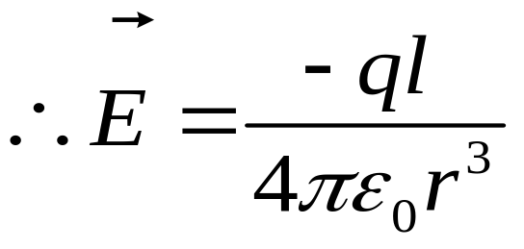
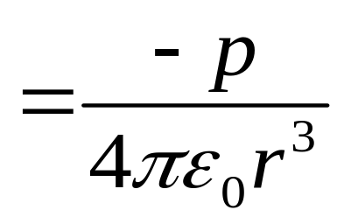


例：电偶极子的中垂线上的场强分布
r₋
r₊
y
P
电偶极矩：
r₋
r₊
-q
+q
o
x
l

Slide 13
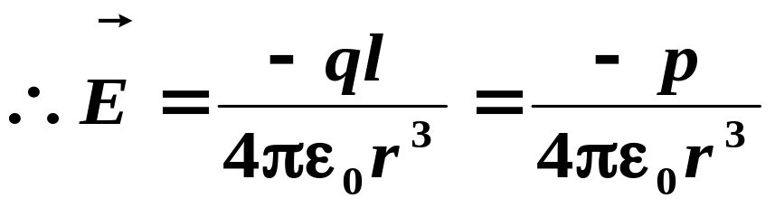

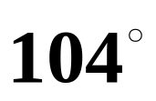
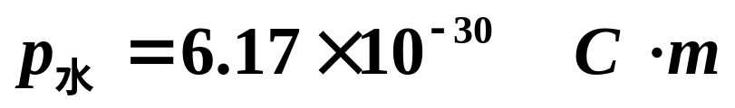


结论：电偶极子中垂线上距离中心较远处一点的场强，与电偶极子的电偶极矩成正比，与该点离中心的距离的三次方成反比，方向与电矩方向相反.


分子(有极)

Slide 14

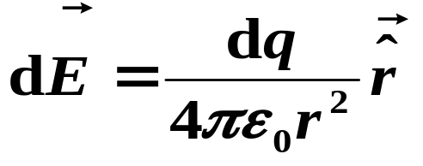
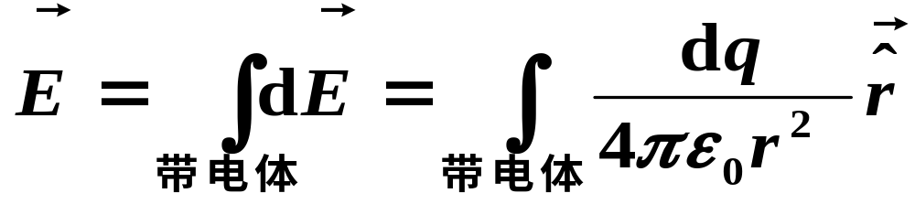
连续分布电荷的电场强度:
dq
取一电荷元dq,
dq可视为点电荷
p
dq在p点的场强：

Slide 15
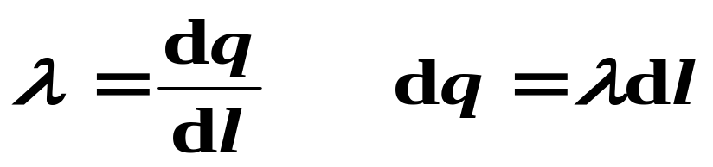
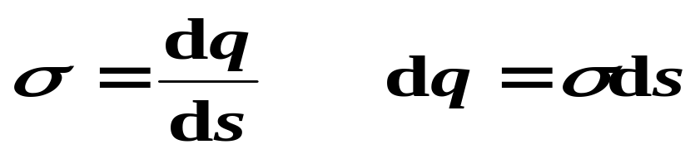
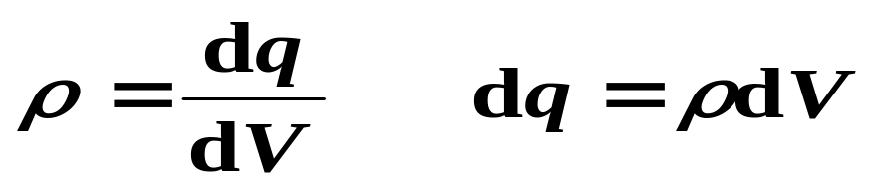
连续分布电荷的电场强度:
dq
p
电荷均匀分布的情况下,用电荷密度表示dq.
思考：与什么可类比？
电荷线密度:
电荷面密度:
电荷体密度:

Slide 16
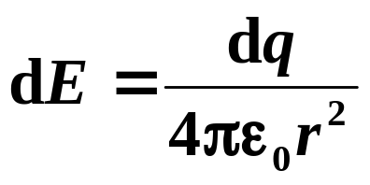
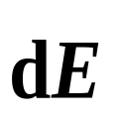
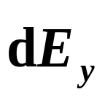
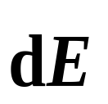
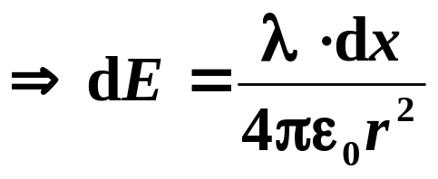
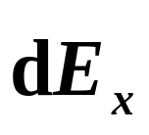
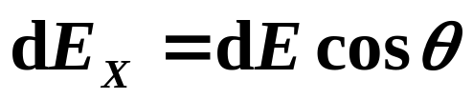
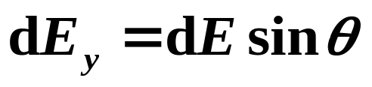
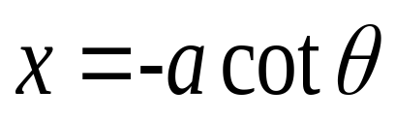
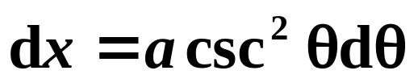
例1:均匀带电直棒中垂线上一点的电场
解：
Y
θ
P
r
a
θ
θ₀
π-θ₀
x
dq
0
X

Slide 17
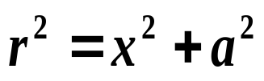
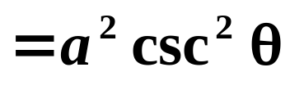
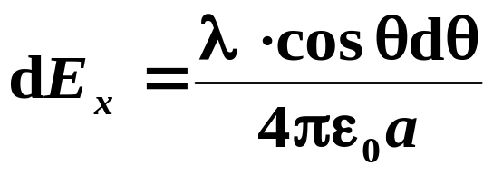
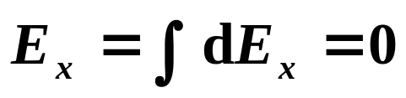
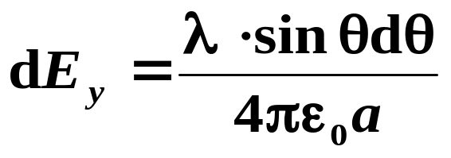
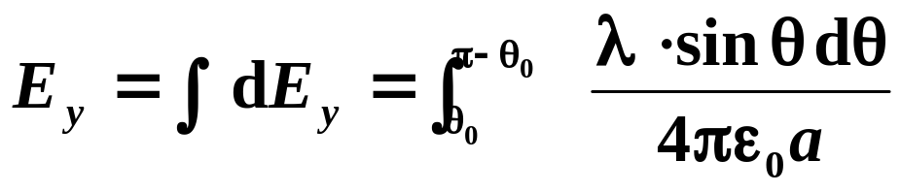
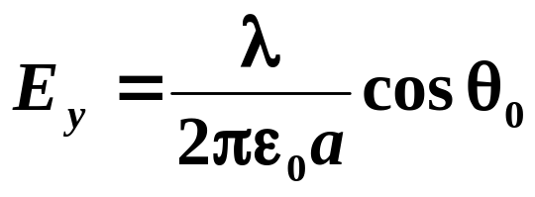

对称性
Y
P
无限长均匀带电直棒:
r
a
θ
θ₀
π-θ₀
x
dq
0
X

Slide 18




例2:均匀带电圆环轴线上的电场
环心处：
dq=λdl
r
R
p
θ
0
x
X

Slide 19




dq=λdl
r
R
p
θ
0
x
X
讨论 当x >>R 时

Slide 20


例3:带电圆盘轴线上的电场
r
p
0
x
R
X
dq=σ 2π r dr

Slide 21







dq=σ 2π r dr
讨论：
r
θ
p
x
0
x
1. x >>R ,
R
2.x <<R ,
无限大均匀带电平面附近场强：
为一均匀场

Slide 22

dq=λdl
q
p
r
R
θ
p
0
x
X
点
线
面
取点电荷元或线电
荷元或面电荷元
体
求电场强度步骤：
第一步：建立坐标
第二步：取电荷微元dq
r
θ
p
x
第三步：计算dq电场
0
x
第四步：将 分解，求
标量积分.
R
dq=σ 2π r dr

Slide 23




§9-2 静电场的高斯定理
9-2-1 电场线和电通量
电场线：用一族空间曲线形象描述场强分布.
B
C
A
规定电场强度：
方向：电场线上每一点的切线方向
大小：在电场中任一点，取垂直于该点场强方向的面积元，通过单位面积的电力线数目，等于该点场强值.

Slide 24






匀强电场
点电荷的电场线

Slide 25


q
-q
一对等量同号电荷
一对等量异号电荷
① 电场线总是始于正电荷（或无穷远），终止于负电荷（或无穷远）.
+2q
-q
②电场线不闭合，不中断，无电荷处两条电场线不相交.

Slide 26




Slide 27










电通量: 通过任一面的电力线条数.
1.匀强电场中通过平面S的电通量
θ
S
θ
S
由图可知通过
和
电力线条数相同

Slide 28










2. 非匀强电场中通过曲面S的电通量
3. 对闭合曲面的电通量
规定：封闭曲面外法向为正
S
穿出dΦ >0,穿入dΦ <0

Slide 29


掌握电通量的物理意义，理解三个定义：
矢量面元 ,
一个矢量场的通量 Φ_{e},
开放面和闭合面.

Slide 30
9-2-2 静电场的高斯定理
出发点：库仑定律 + 叠加原理
思路：先计算点电荷激发的电场的通量，
然后推广至一般电荷分布的场的通量

Slide 31




1) 源电荷是点电荷
+q
情况一：曲面S为以点电荷为中心半径为r的球面
若包围点电荷的是任意形状的的闭合面，结果应该如何呢？
（dS的方向是外法向，与r同方向）
只与q有关，与r无关.
通过任意形状的包围点电荷的闭合面的电通量都是q /ε₀
根源:电场线的连续性.

Slide 32

情况二：假如闭合面s不包围点电荷
结论二：通过不包围点电荷的任意形状的闭合面的电通量都是0.
点电荷若在S外,则穿出的电力线=穿入的电力线, Φ =0.
S
静电场性质之一：有源场

Slide 33










2) 源电荷是由n个点电荷组成的点电荷系
+q₃
由叠加原理
+q₂
S
+q₁
+q₄
+q₅

Slide 34



高斯定理:
静电场中通过任意封闭曲面（高斯面）的电通量, 等于该封闭曲面内电荷量代数和除以ε_{0 .}
说明：
1.闭合面内、外电荷：
对
都有贡献；
对电通量Φ ：只有闭合面内的电量有贡献

Slide 35

2. 静电场性质之一：
有源场
3. 库仑定律与高斯定理的关系：
高斯定理源于库仑定律，但高于库仑定律;
库仑定律只适用于静电场;
高斯定理既适用于静电场，也适用于变化的电场.
4.微分形式

Slide 36






#1a0502008b
半径为R的半球面置于场强为E的均匀电场中，其对称轴与场强方向一致，如图，则通过这个半球面的电场强度通量是：
A. 0
B.
C.
D.
E.
R
Notes:
BJTU-ZHM Topic2- 求电通量 选C

Slide 37





#1a0502008a
空间有一个非均匀电场，其电场线分布如图所示。若在电场中取一个半径为R的球面（球内无净电荷），已知通过球面上一小面元ΔS的电通量为 ，则通过球面其余部分的电通量为：
ΔS
A.
B.
C.
D. 0
O
R
Notes:
a 0001215 Topic2- 求电通量 选A

Slide 38






例：均匀电场的场强与半径为r的圆形平面的法线夹角为θ .如图所示.现以圆周为边界线作以半球面S, 与圆形平面组成封闭面, 计算通过S面的电通量.
解：通过S与圆形平面组成封闭面的电通量：
S
=0
θ
均匀电场→在封闭面内没有源
通过S面的电通量 = -- 通过圆形平面的电通量

Slide 39
#1a0502011c
关于高斯定理的理解，正确的是：
A. 如果高斯面上E处处为0，则该面内必无电荷
B. 如果高斯面上E处处不为0，则该面内必有电荷
C. 如果高斯面内无电荷，则高斯面上E处处为0
D. 用高斯定理计算高斯面上各点的场强时，该场强是高斯面内的电荷激发的
E. 高斯定理仅适用于具有高度对称性的电场
F. 以上说法都不对
Notes:
BJTU-ZHM Topic3- 高斯定理的理解 选F

Slide 40




高斯定理在解场方面的应用
对Q的分布具有某种对称性的情况下，利用高斯定理求解场强较为方便.
常见的电量分布的对称性
均匀带电的
柱对称
面对称
球对称
球体
球面
点电荷
无限长
柱体
柱面
带电直线
无限大
平板
平面

Slide 41


例: 均匀带电的球体内外的场强分布.
设球体半径为R, 所带总带电为Q.
解：
球面外任意一点P的场强沿矢径OP 方向
相对效应：当带电球面转动时，由于电荷分布的对称性，所以P点的场强不变.
因此，与O 点相距为r 的所有场点的场强大小相等！
均匀带电的球体内外的场强分布具有球对称性.
P₁
o
P

Slide 42











求球外一点的场强：
取高斯面为半径为r>R 的球面
求球内一点的场强：
取高斯面为半径为r<R 的球面
r

Slide 43

均匀带电的球体内外的场强分布.
设球体半径为R，所带总带电为Q.
r
均匀带电的球壳内外场强如何？
壳内场强为零
壳外场强：

Slide 44











例:求无限长均匀带电圆柱面的场强分布.
+
+
该电场分布具有轴对称性.
+
+
+
解：求柱外一点场强，取柱型高斯面
+
r
柱面内一点场强：E_{内}=0
思考:无限长均匀带电圆柱体的场强分布如何求解呢?

Slide 45










例: 求无限大均匀带电平面的场强分布.
设面电荷密度为
解：电场分布对该平面对称,
即离平面等远处的场强大小
都相等、方向都垂直于平面.
场强方向指离平面;
场强方向指向平面.

Slide 46










例:求两个平行无限大均匀带电平面的场强分布.
设面电荷密度分别为 和
解：
直流电路中的平行板电容器间
的场强，就是这种情况.

Slide 47



总结：
电荷分布的对称性与场强分布的对称性相同
无限大均匀带电体平板.
无限长均匀带电直线(或圆柱).
场强分布的对称性与怎样取高斯面的关系
要点：使 容易计算

Slide 48





用高斯定理解场强的总结：
对称性
高斯面
实例
场强
球对称
半径为r的球面
均匀带电球面
带电球面
带电球面
P
均匀带电球体
P
r
r
O
O
R
R
高斯面
球对称电荷分布
高斯面

Slide 49





对称性
高斯面
实例
场强
轴对称
半径为r的
圆柱面
均匀带电
无限长直线
均匀带电
无限长圆柱面
均匀带电
无限长圆柱体

Slide 50




对称性
高斯面
实例
场强
面对称
小圆柱面
均匀带电
无限大平面
E
均匀带电
无限大平板
+σ
S
E
平行板电容器

Slide 51
作业：
9--2, 3, 5, 12

